Slide 1
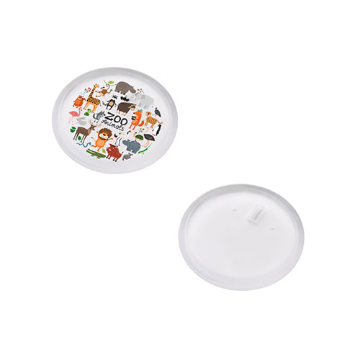
【提案書】
ライティングバッジ 丸形 クリア
特徴
すっきりとシンプルな見た目が格好良い真空ステンレスタイプの180mlサイズボトルです。カラーバリエーションはシルバーのみ。是非ご活用ください。
納期
納期スペース
仕様
カラー展開：全4色
素材：PS、他
サイズ：Φ51(mm)
包装：OPP袋
備考：取説付 コイン電池2個(別売)※電池は商品に含まれません。
お見積
お見積りスペース

